Slide 1
Energieflussdiagramme für die 8. Jahrgangsstufe

Slide 2
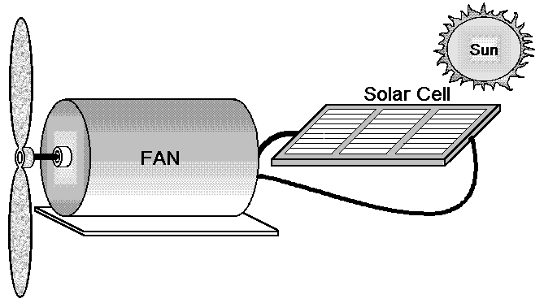
Sonne
Solarzelle
Ventilator

Slide 3
Benzinmotor

Slide 4
50%
Benzinmotor
50%

Slide 5
Öl-Heizung

Slide 6
Elektro-
Heizung

Slide 7
10%
Lampe
90%

Slide 8
Mikrophon

Slide 9
Generator

Slide 10
Radio
Lautsprecher

Slide 11
Turbine

Slide 12
95%
Elektromotor
5%

Slide 13
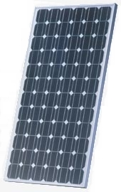
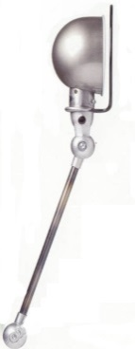
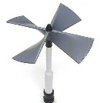
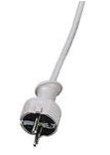
Lampe
Solarzelle
Elektro-
motor

Slide 14
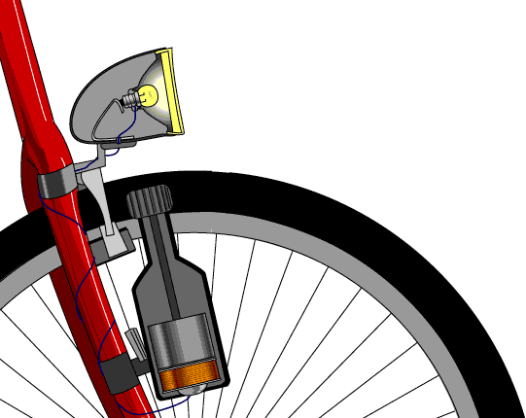
Dynamo
Lampe

Slide 15
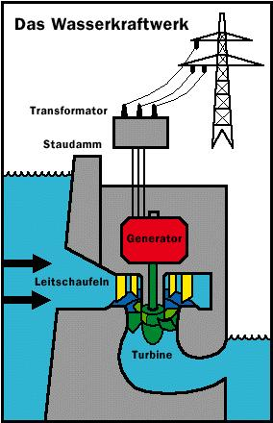
Turbine
Generator

Slide 16
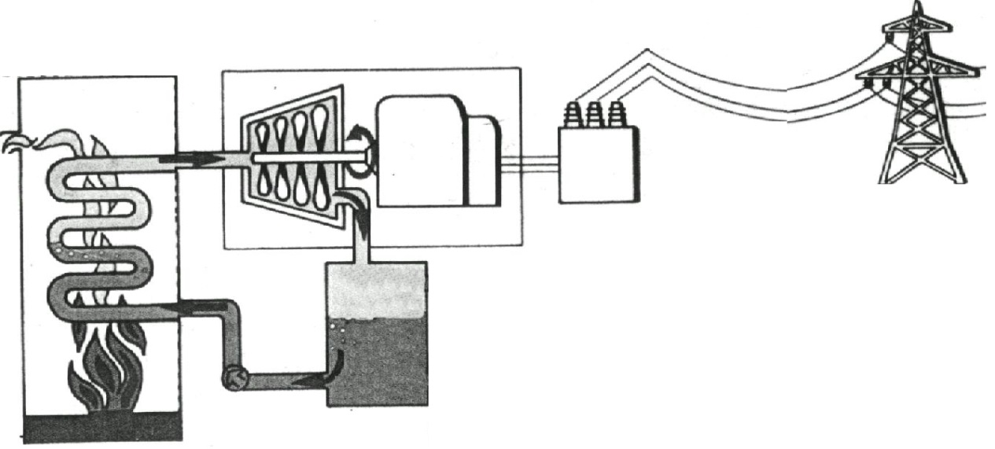
Heiz-
kessel
Turbine
Generator

Slide 17
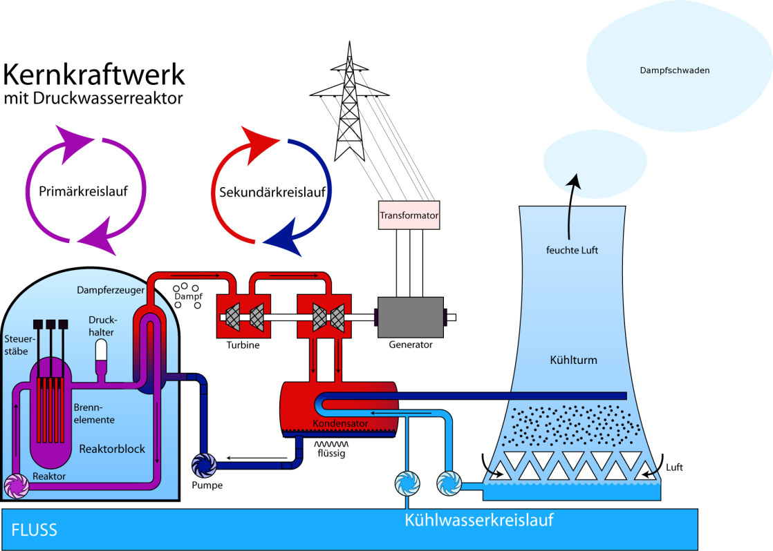
Reaktor
Dampf- erzeuger
Turbine
Generator

Slide 18
Batterie treibt Motor an, der ein Gewicht hoch hebt. 85% dienen zum Hochheben, 5% verursachen Lärm, der Rest erwärmt die die Umgebung.
85%
Batterie
Motor
5%
10%

Slide 19
Peter spricht über das Handy mit seinem Freund Paul.
Peters Handy
Pauls Handy
Ende

